Slide 1
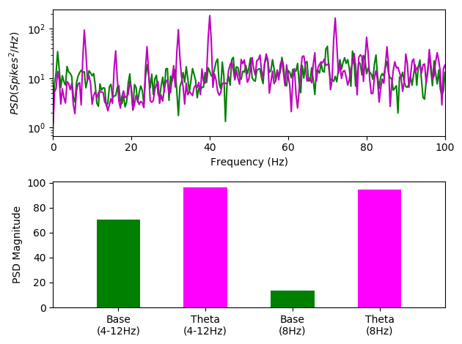
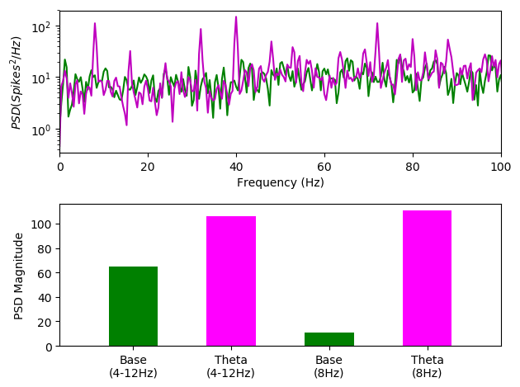
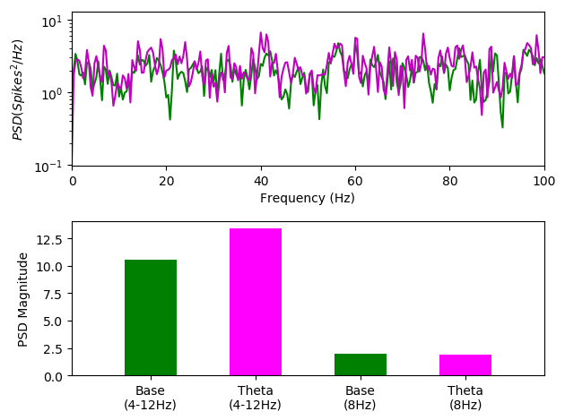
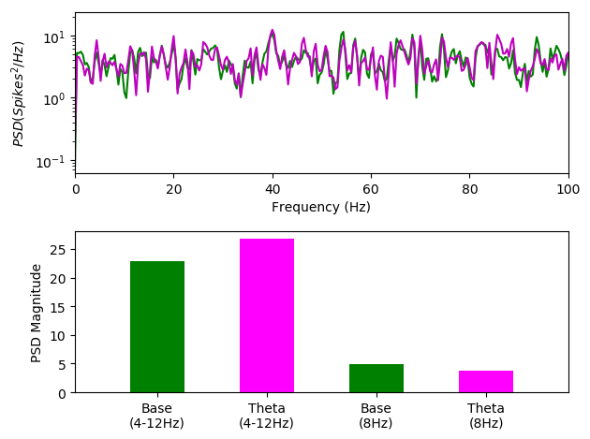
SDprox1 LNI_LNE_LIS_LES
SDprox2 LNI_LNE_LIS_LES
Lowest Input Scenarios
SDprox1 HNI_HNE_HIS_HES
SDprox2 HNI_HNE_HIS_HES
Highest Input Scenarios

